Slide 1
Månghörningar med egna namn
En parallellogram har fyra sidor. Sidorna mitt emot varandra är parallella och lika långa. Det innebär att de två vinklar som står mitt emot varandra är lika stora.
En romb är en parallellogram där alla sidor är lika långa.
En rektangel är en parallellogram med räta vinklar. En rät vinkel markeras med en hake.
En kvadrat är en parallellogram där alla sidor är lika långa. Alla vinklar är räta.
En triangel har tre sidor.

Slide 2
Samband mellan månghörningar

Slide 3
Geometriska kroppar
Alla månghörningar är figurer med två dimensioner. De breder ut sig i två riktningar.
Om vi lägger till en tredje dimension får vi geometriska kroppar.
Sådana breder ut sig i tre riktningar.
Några geometriska kroppar har speciella namn.

Slide 4
Omkrets och area
Omkrets
Med omkrets menas hur långt det är runt om ett område.
Är området en månghörning så adderas sidornas längder. Omkrets tecknas ofta med bokstaven O.
O = a + b + c + d
Area
Area är ett mått på hur stor en yta är.
Area kan till exempel mätas i kvadratcentimeter (cm²).
1 cm² är så här stor:
Om vi räknar rutor så kan vi se att figuren i rutnätet har en area på ungefär 15 cm² .

Slide 5
Arean av parallellogrammer
Bilden visar en parallellogram.
Höjden (h) i en parallellogram är det vinkelräta avståndet från en sida,
basen (b), till motstående sida.
Om vi klipper ut den lila triangeln och flyttar den på det sätt som vi visar nedan får vi en rektangel med samma area som parallellogrammen.
Arean (A) av en parallellogram räknas alltså ut på samma sätt som arean av en rektangel.
Parallellogram
Rektangel
Arean är lika med basen (b) gånger höjden (h).

Slide 6
Area av månghörningar
En figur med tre eller flera sidor kallas för månghörning eller polygon.
Höjden (h) i en parallellogram är det vinkelräta avståndet från en sida,
basen (b), till motstående sida.
Rektangel
Kvadrat
Parallellogram
Romb
A = b · h
A = s · s
A = b · h
A = b · h
Triangel
I den här triangeln går höjden mot den nedersta sidan utanför triangeln.
A =
b · h
2

Slide 7
Trianglars area
En triangel är en halv parallellogram.
Därför räknar man ut en triangels area
genom att beräkna parallellogrammens area och sedan dividera med 2.
Triangel
A =
b · h
2

Slide 8
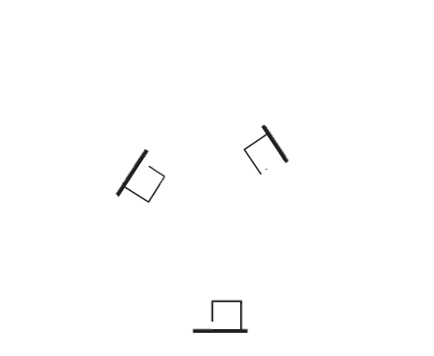
En triangels höjd kan dras från vilket hörn som helst.
Den dras vinkelrätt mot motstående sida.
Den sidan kallas då bas.
Oavsett vilken bas och höjd du använder så blir triangelns area densamma.

Slide 9
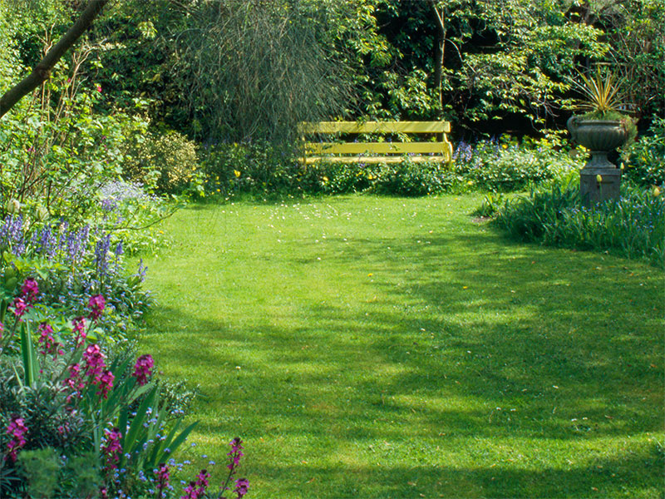
Exempel
En gräsmatta är en rektangel
med sidorna 40 m och 25 m.
Beräkna gräsmattans omkrets och area.
(m)
25
O = 2 ∙ b + 2 ∙ h
Börja med att rita en figur.
A = b ∙ h
40
Omkretsen :
(2 ∙ 40 + 2 ∙ 25) m =
(80 + 50) m =
130 m
Om du sätter en parantes runt beräkningen så behöver du bara skriva enhet en gång.
Arean :
40 ∙ 25 m² =
1 000 m²
Svar: Gräsmattans omkrets är 130 m och arean är 1 000 m².

Slide 10
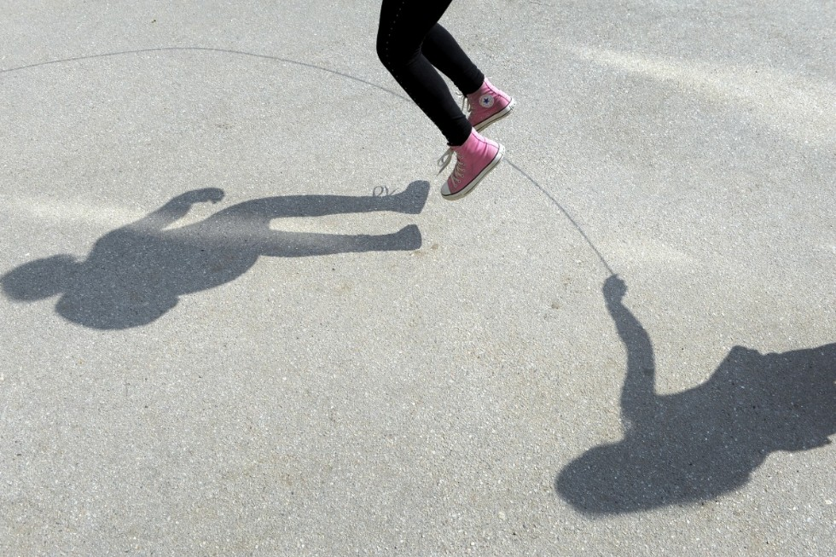
Exempel
En skolgård är en kvadrat med sidan 80 m. Vad kostar det att sätta ett staket runt skolgården, om priset är 65 kr per meter?
(m)
Omkretsen :
4 ∙ 80 m =
320 m
80
Pris/m : 65 kr/m
80
Pris totalt :
65 ∙ 320 kr =
20 800 kr
Börja med att rita en figur.
Svar: Staketet skulle kosta 20 800 kr.

Slide 11
Exempel
a)
b)
Beräkna trianglarnas area.
A =
b ∙ h
2
a) Area:
2,4 ∙ 3
cm²
7,2
cm²
3,6 cm²
Höjden mot sidan AB går utanför triangeln.
2
=
2
=
Triangeln är rätvinklig. Då är sidan BC höjd mot sidan AB. Men du kan också säga att sidan AB är höjd mot sidan BC.
b) Area:
5 ∙ 2,8
cm²
14
cm²
7 cm²
2
=
2
=
Svar: a) Arean är 3,6 cm².
b) Arean är 7 cm².

Slide 12
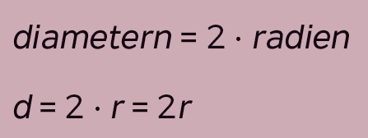
Cirkelns omkrets
Sträckan från medelpunkten till en punkt på cirkeln kallas radie. Sträckan tvärs över cirkeln genom medelpunkten kallas diameter.
Omkretsen av en tiokrona är 6,6 cm. Tiokronans diameter är 2,1 cm.
6,6
Dividerar vi omkretsen med diametern får vi: ≈ 3,14
2,1
För alla cirklar är kvoten 3,14 när vi dividerar omkretsen med diametern. Men talet 3,14 är ett närmevärde, det vill säga ett ungefärligt värde.
Kvoten kan inte skrivas exakt med siffror. Vi använder därför den grekiska bokstaven π för att beskriva kvoten. Den bokstaven uttalas ”pi”.
π = 3,141 592 653 589… ≈ 3,14

Slide 13
Exempel
Hur lång omkrets har en spegel med diametern 12 cm? Avrunda till hela centimeter.
O = π ∙ d
d = 12 cm
Omkretsen :
π ∙ 12 cm ≈
3,14 · 12 cm ≈
38 cm
Gör en uppställning eller använd miniräknare.
Svar: Omkretsen är 38 cm.

Slide 14
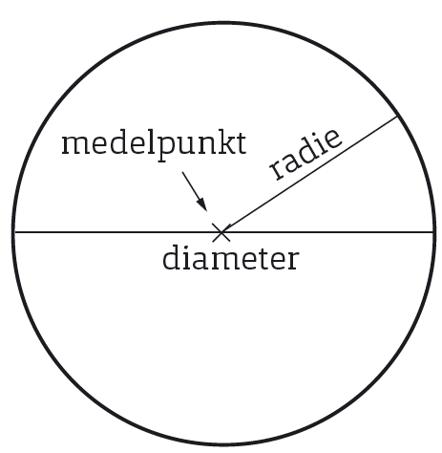
Cirkelns area
Precis som omkretsen så beräknas arean (A) av en cirkel med hjälp av talet π.
När vi beräknar arean är det cirkelytans storlek vi vill ta reda på.
För att beräkna den multiplicerar vi cirkelns radie (r) med sig självt och med π.
Exempel:
radien = 3 cm
Arean =
π ∙ 3 ∙ 3 cm² =
28,27… cm² ≈
28 cm²

Slide 15
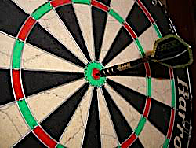
Exempel
(cm)
Vilken är gurkskivans area?
Avrunda till tiondels kvadratcentimeter.
1,3
A = π ∙ r²
r = 1,3 cm
π ∙ 1,3² cm² =
5,309… cm² ≈
5,3 cm²
Arean :
Svar: Gurkskivans area är 5,3 cm².
En darttavla har diametern 4,6 dm. Hur stor är arean?
Avrunda till hela kvadratdecimeter.
A = π ∙ r²
x
d = 4,6 dm
r = 2,3 dm
π ∙ 2,3² dm² =
16,61… dm² ≈
17 dm²
Arean :
Svar: Darttavlans area är 17 dm².

Slide 16
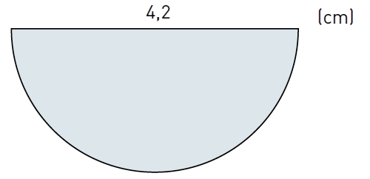
Exempel
En brygga har formen av en halvcirkel med diametern 4,2 m.
Vilken omkrets har bryggan?
Vad kostar bryggan om priset/m² är 450 kr? Avrunda till tiotal.
4,2
(m)
A = π ∙ r²
O = π ∙ d
d = 4,2 m
r = 2,1 m
a) Omkrets:
π ∙ 4,2
m ≈
3,14 ∙ 4,2
m ≈
6,6 m
Cirkelbågens längd är halva cirkelns omkrets. Sedan måste vi lägga till diametern för att få halvcirkelns hela omkrets.
2
2
6,6 + 4,2 m =
10,8 m
b)
Arean:
π ∙ 2,1²
m² ≈
3,14∙ 4,41
m² ≈
6,9 m²
För att räkna ut halvcirkelns area räcker det att vi delar helcirkelns area med två.
2
2
Pris/m²: 450 kr/m²
Pris totalt:
6,9 ∙ 450 kr ≈
3 120 kr
Svar: Bryggans omkrets är 10,8 m och kostar 3 120 kr.

Slide 17
Volym
Geometri i tre dimensioner
En kropp har tre dimensioner – den breder ut sig i tre riktningar.
Den har en volym.
Några geometriska kroppar har speciella namn:

Slide 18
Rätblock
En rektangel har två dimensioner, längd och bredd. Om vi lägger till en tredje dimension, höjd, får vi ett så kallat rätblock.
I ett rätblock är att alla vinklar mellan sidoytorna är räta. Den yta som rätblocket står på kallas basyta.
Om alla kanter i ett rätblock är lika långa så är sidoytorna kvadrater. Rätblocket kallas då för en kub.
Volymen av ett rätblock
Med volym menas hur stor en kropp är.
En sådan kub har volymen 1 cm³ (en kubikcentimeter).
När man beräknar en kropps volym utgår man från en kub där kanterna är 1 cm.
Volymen =
1 cm ∙ 1 cm ∙ 1 cm =
1 ∙ 1 ∙ 1 ∙ cm ∙ cm ∙ cm =
1³ cm³ =
1 cm³

Slide 19
Det här rätblocket har en basyta med arean 5 · 3 cm² = 15 cm².
På den ytan kan vi lägga 15 kuber med volymen 1 cm³.
Eftersom rätblockets höjd är 4 cm så får det sammanlagt plats:
15 · 4 kuber =
60 kuber med volymen 1 cm³.
Rätblockets volym är alltså 60 cm³.
Vi ser att vi kan räkna ut volymen (V) genom att multiplicera basytans area (B) med höjden (h).

Slide 20
Prisma och pyramid
Prisma
Ett prisma har en polygon (månghörning) som basyta.
Om det är ett så kallat rakt prisma så är sidoytorna rektanglar.

Slide 21
Pyramid
En pyramid har en polygon (månghörning) som basyta.
Pyramidens sidoytor är trianglar.
3 cm²
Om en pyramid har samma basyta och höjd som ett prisma…..
10 cm
……så är pyramidens volym 1/3 av prismats volym.
30 cm³
10 cm³
Formeln för pyramidens volym är alltså:

Slide 22
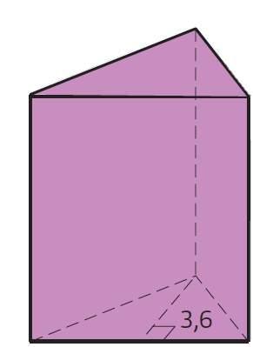
Exempel
Hur stor är prismats volym?
Avrunda till hela kubikcentimeter.
(cm)
5,2
V = B ∙ h
b ∙ h
B =
2
4
4 ∙ 3,6
cm² =
7,2 cm²
Basytan :
2
h =
5,2 cm
Volymen :
7,2 ∙ 5,2 cm³ =
37,44 cm³ ≈
37 cm³
Svar: Prismats volym är 37 cm³.

Slide 23
Exempel
Hur stor är pyramidens volym? Avrunda till hundratals cm³.
B ∙ h
B = b ∙ h
V =
3
Basytan :
23,5 ∙ 16,4 cm² =
385,4 cm²
h =
18,6 cm
Volymen :
385,4 ∙ 18,6
cm³ =
2389,48 cm³ ≈
2 400 cm³
3
Svar: Pyramidens volym är 2 400 cm³.

Slide 24
Cylinder, kon och klot
Cylinder
En cylinder består av en mantelyta och två parallella plana ytor där den ena kallas basyta.
Basytan är oftast en cirkel.

Slide 25
Kon
En kon består av en mantelyta och har ofta en cirkelformad basyta.
3 cm²
Om en kon har samma basyta och höjd som en cylinder…..
10 cm
……så är konens volym 1/3 av cylinderns volym.
30 cm³
10 cm³
Formeln för konens volym är alltså:

Slide 26
Klot
Ett klot kallas också för en sfär.
För att beräkna klotets volym behöver man bara veta hur stor klotets radie är.
Volymen beräknas med denna formel:

Slide 27
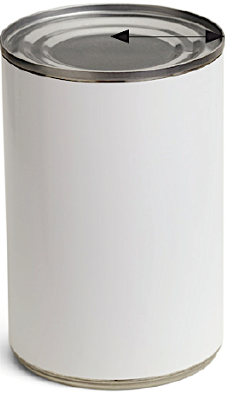
Exempel
4
(cm)
Hur stor är burkens volym?
Svara i tiotal kubikcentimeter.
17
V = B ∙ h
B = π · r ²
Basytan :
π · 4 ² cm² =
16 · π cm² =
50,26… cm² ≈
50 cm²
h =
17 cm
Volymen :
850 cm³
50 ∙ 17 cm³ =
Svar: Volymen är 850 cm³.

Slide 28
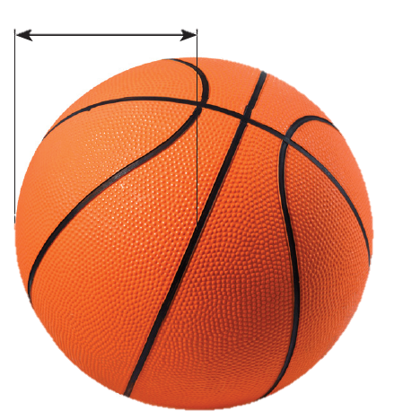
Exempel
12
(cm)
Hur stor volym har basketbollen?
Avrunda till hundratals kubikcentimeter.
4 · π · r ³
V =
3
r =
12 cm
4 · π · 12 ³
7 238,2… cm³ ≈
7 200 cm³
Volymen :
3
cm³ =
Svar: Bollens volym är 7 200 cm³.

Slide 29
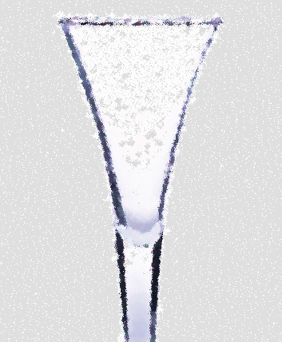
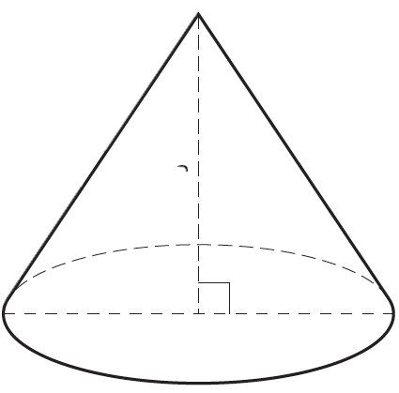
Exempel
Ett glas har formen av en kon där basytans diameter är 4 cm och glasets höjd är 3 cm. Hur stor volym har glaset? Svara i hela kvadratcentimeter.
(cm)
B ∙ h
V =
3
3
B = π · r ²
r =
4 / 2 cm =
2 cm
4
Basytan:
π · 2 ² cm² =
12,56…cm² ≈
12,6 cm²
h =
3 cm
12,6 ∙ 3
cm³ =
12,6 cm³ ≈
Volymen:
13 cm³
3
Svar: Glasets volym är 13 cm³.

